Slide 1
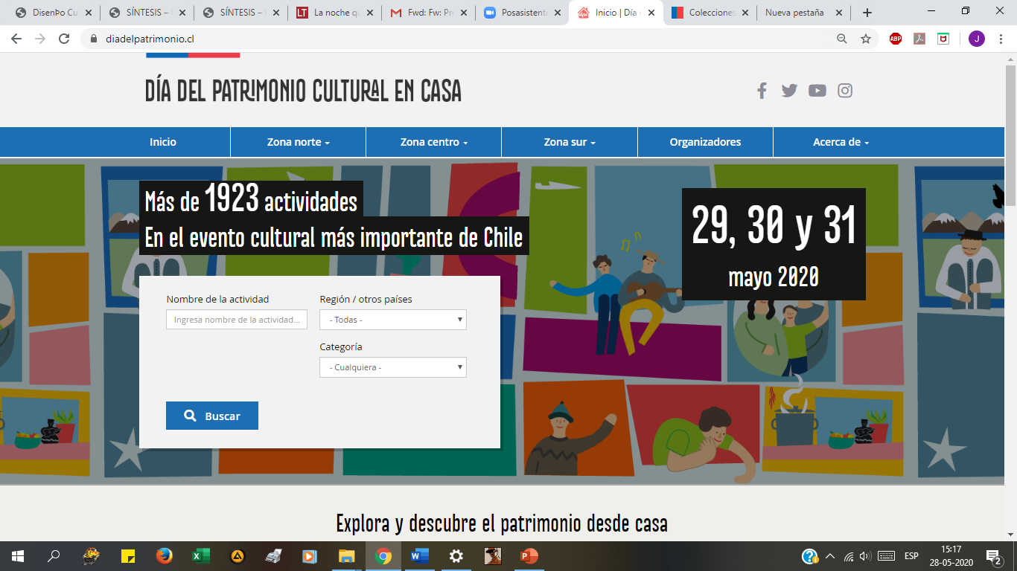
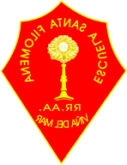
Día del Patrimonio Cultural 2020

Slide 2
Día del Patrimonio Cultural on-line (#DíaDelPatrimonioEnCasa)
El Día del Patrimonio Cultural es la fiesta cultural más importante del país. Hace 21 años – desde 1999- se celebra anualmente y convoca a una amplia oferta de actividades patrimoniales orientadas a conmemorar nuestra herencia cultural,.
En el marco de la emergencia sanitaria que afecta a Chile y el mundo, el Ministerio de las Culturas, las Artes y el Patrimonio decidió realizar una versión virtual; #DíaDelPatrimonioEnCasa.
29, 30 y 31 de Mayo. #díadelpatrimonioencasa

Slide 3
¿Qué es el Patrimonio Cultural?
El Patrimonio Cultural es un conjunto determinado de bienes tangibles (que se pueda tocar), intangibles (leyendas, bailes, tradiciones, etc) y naturales que forman parte de prácticas sociales y que son transmitidos de una época a otra y de una generación a las siguientes. (Dibam, Memoria, cultura y creación. Lineamientos políticos. Documento, Santiago, 2005)

Slide 4
¿Por qué es importante el Patrimonio Cultural?
El Patrimonio es importante, porque:
Es el legado de lo realizado por nuestros ancestros.
Es el rescate de nuestra cultura, de la historia política y social que se refleja en monumentos o edificios.
Se observa en prácticas y respeto por ciertos modos o formas de vida.
Genera Identidad de cada lugar, donde habita un ser humano.

Slide 5
¿Qué son los Monumentos Nacionales?
Los Monumentos Nacionales son todos los objetos materiales (edificios, transportes, zonas típicas, Obras Públicas, entre otros), no tangibles (bailes, tradiciones, leyendas, etc) y Naturales (parques nacionales, reservas naturales, santuarios de la Naturaleza, etc).
La entidad de cuidado, protección y declaración de monumentos nacionales o naturales es: El Consejo de Monumentos Nacionales a través de la ley n°17288 del año 1925.

Slide 6
¿Cuáles son los patrimonios de la región de Valparaíso?
Ferias de Avenida Argentina, Museo Naval
Cerros de Valparaíso y muchos otros.
Ferrocarril Valparaíso (tornamesa, Torre del Reloj)
Puerto de Valparaíso
Ascensores y Funiculares
Cerro La Campana
Casa Eastman;
Trolebuses
El reloj Turri;
El ferrocarril Trasandino;
Museo de Historia Natural,
La Casa de Pablo Neruda (La Sebastiana)
La Aduana.

Slide 7
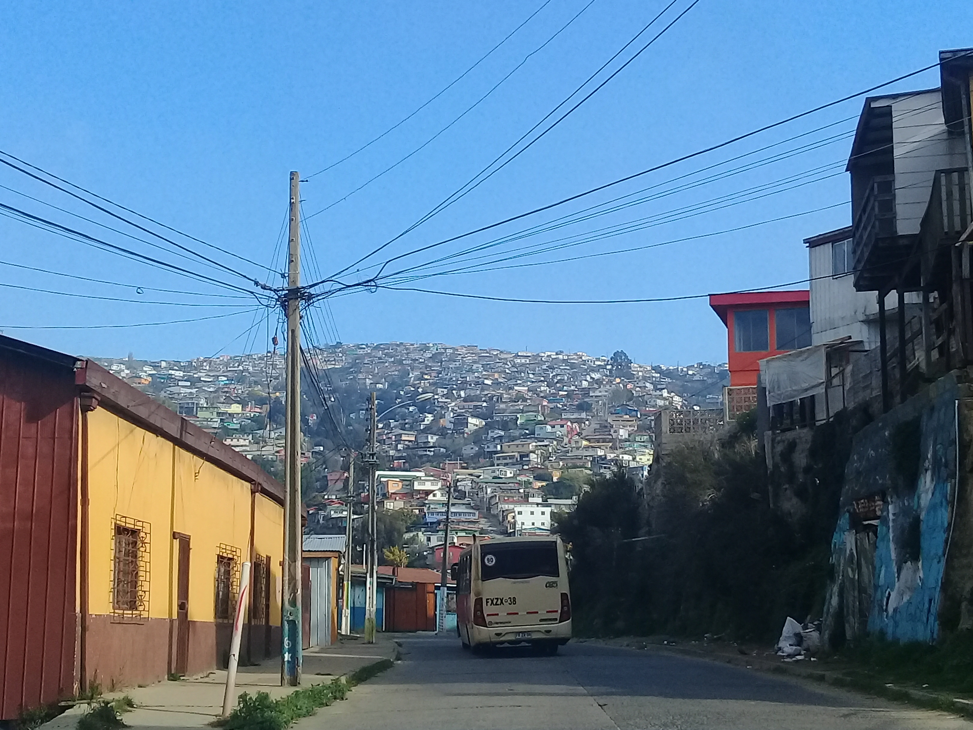
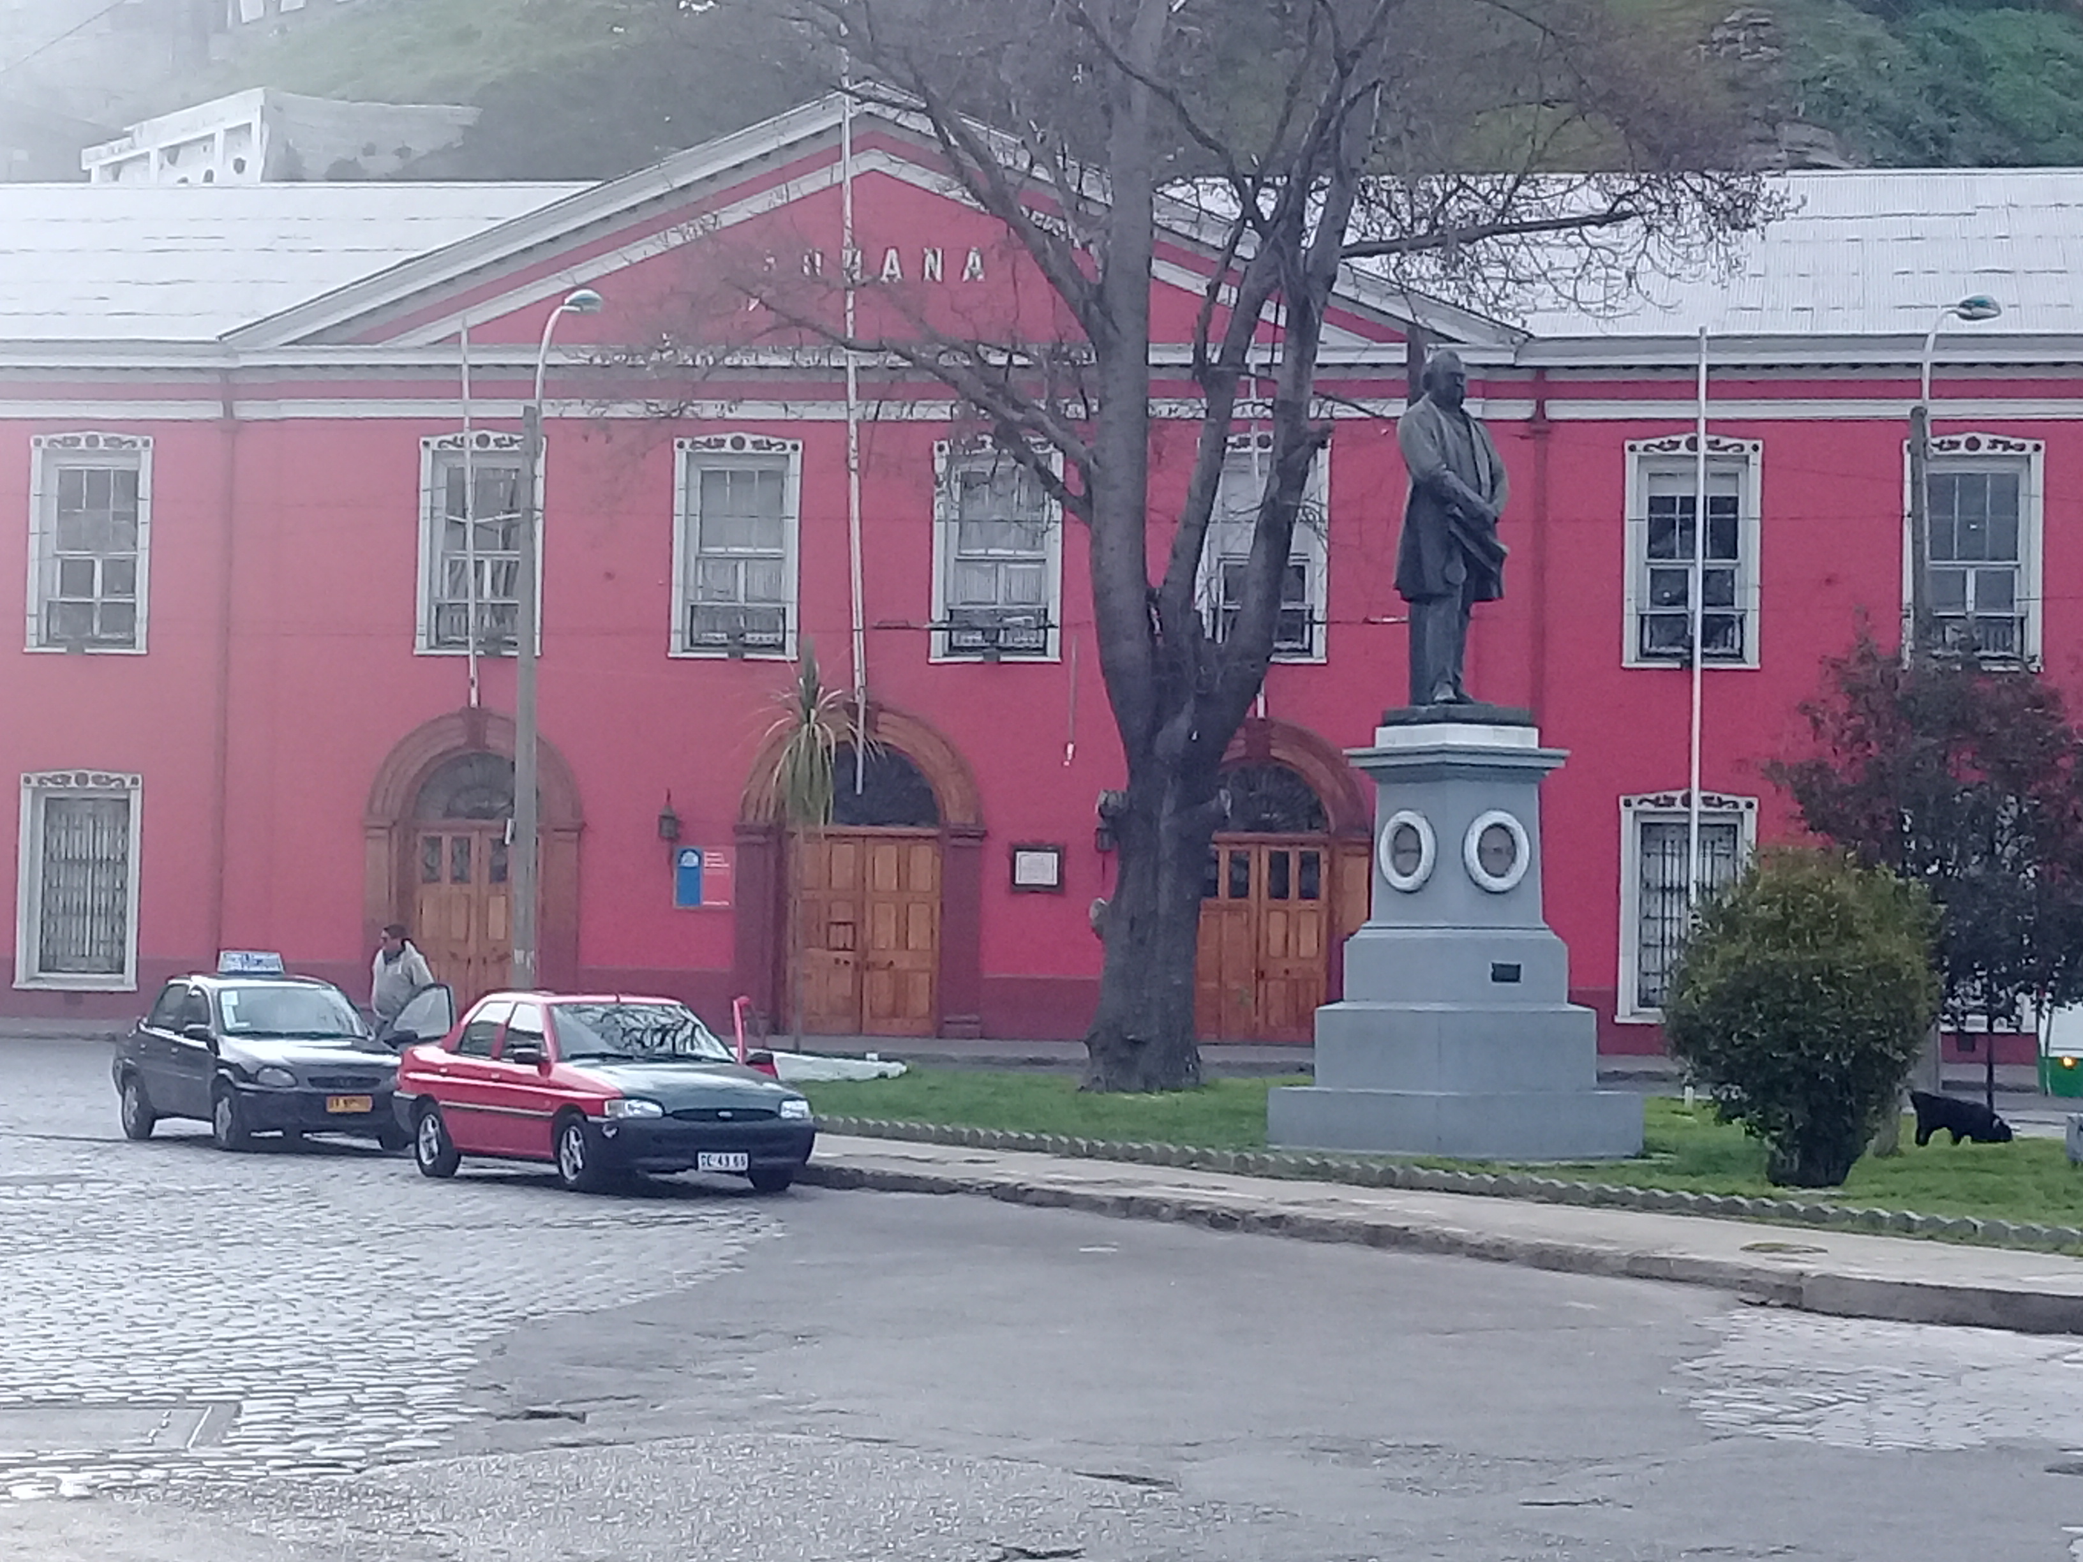
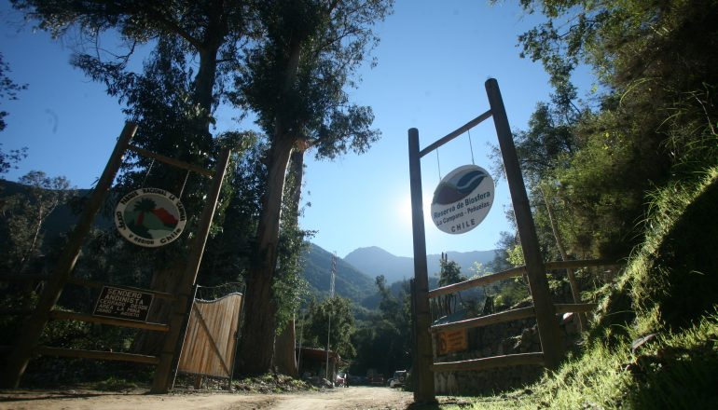
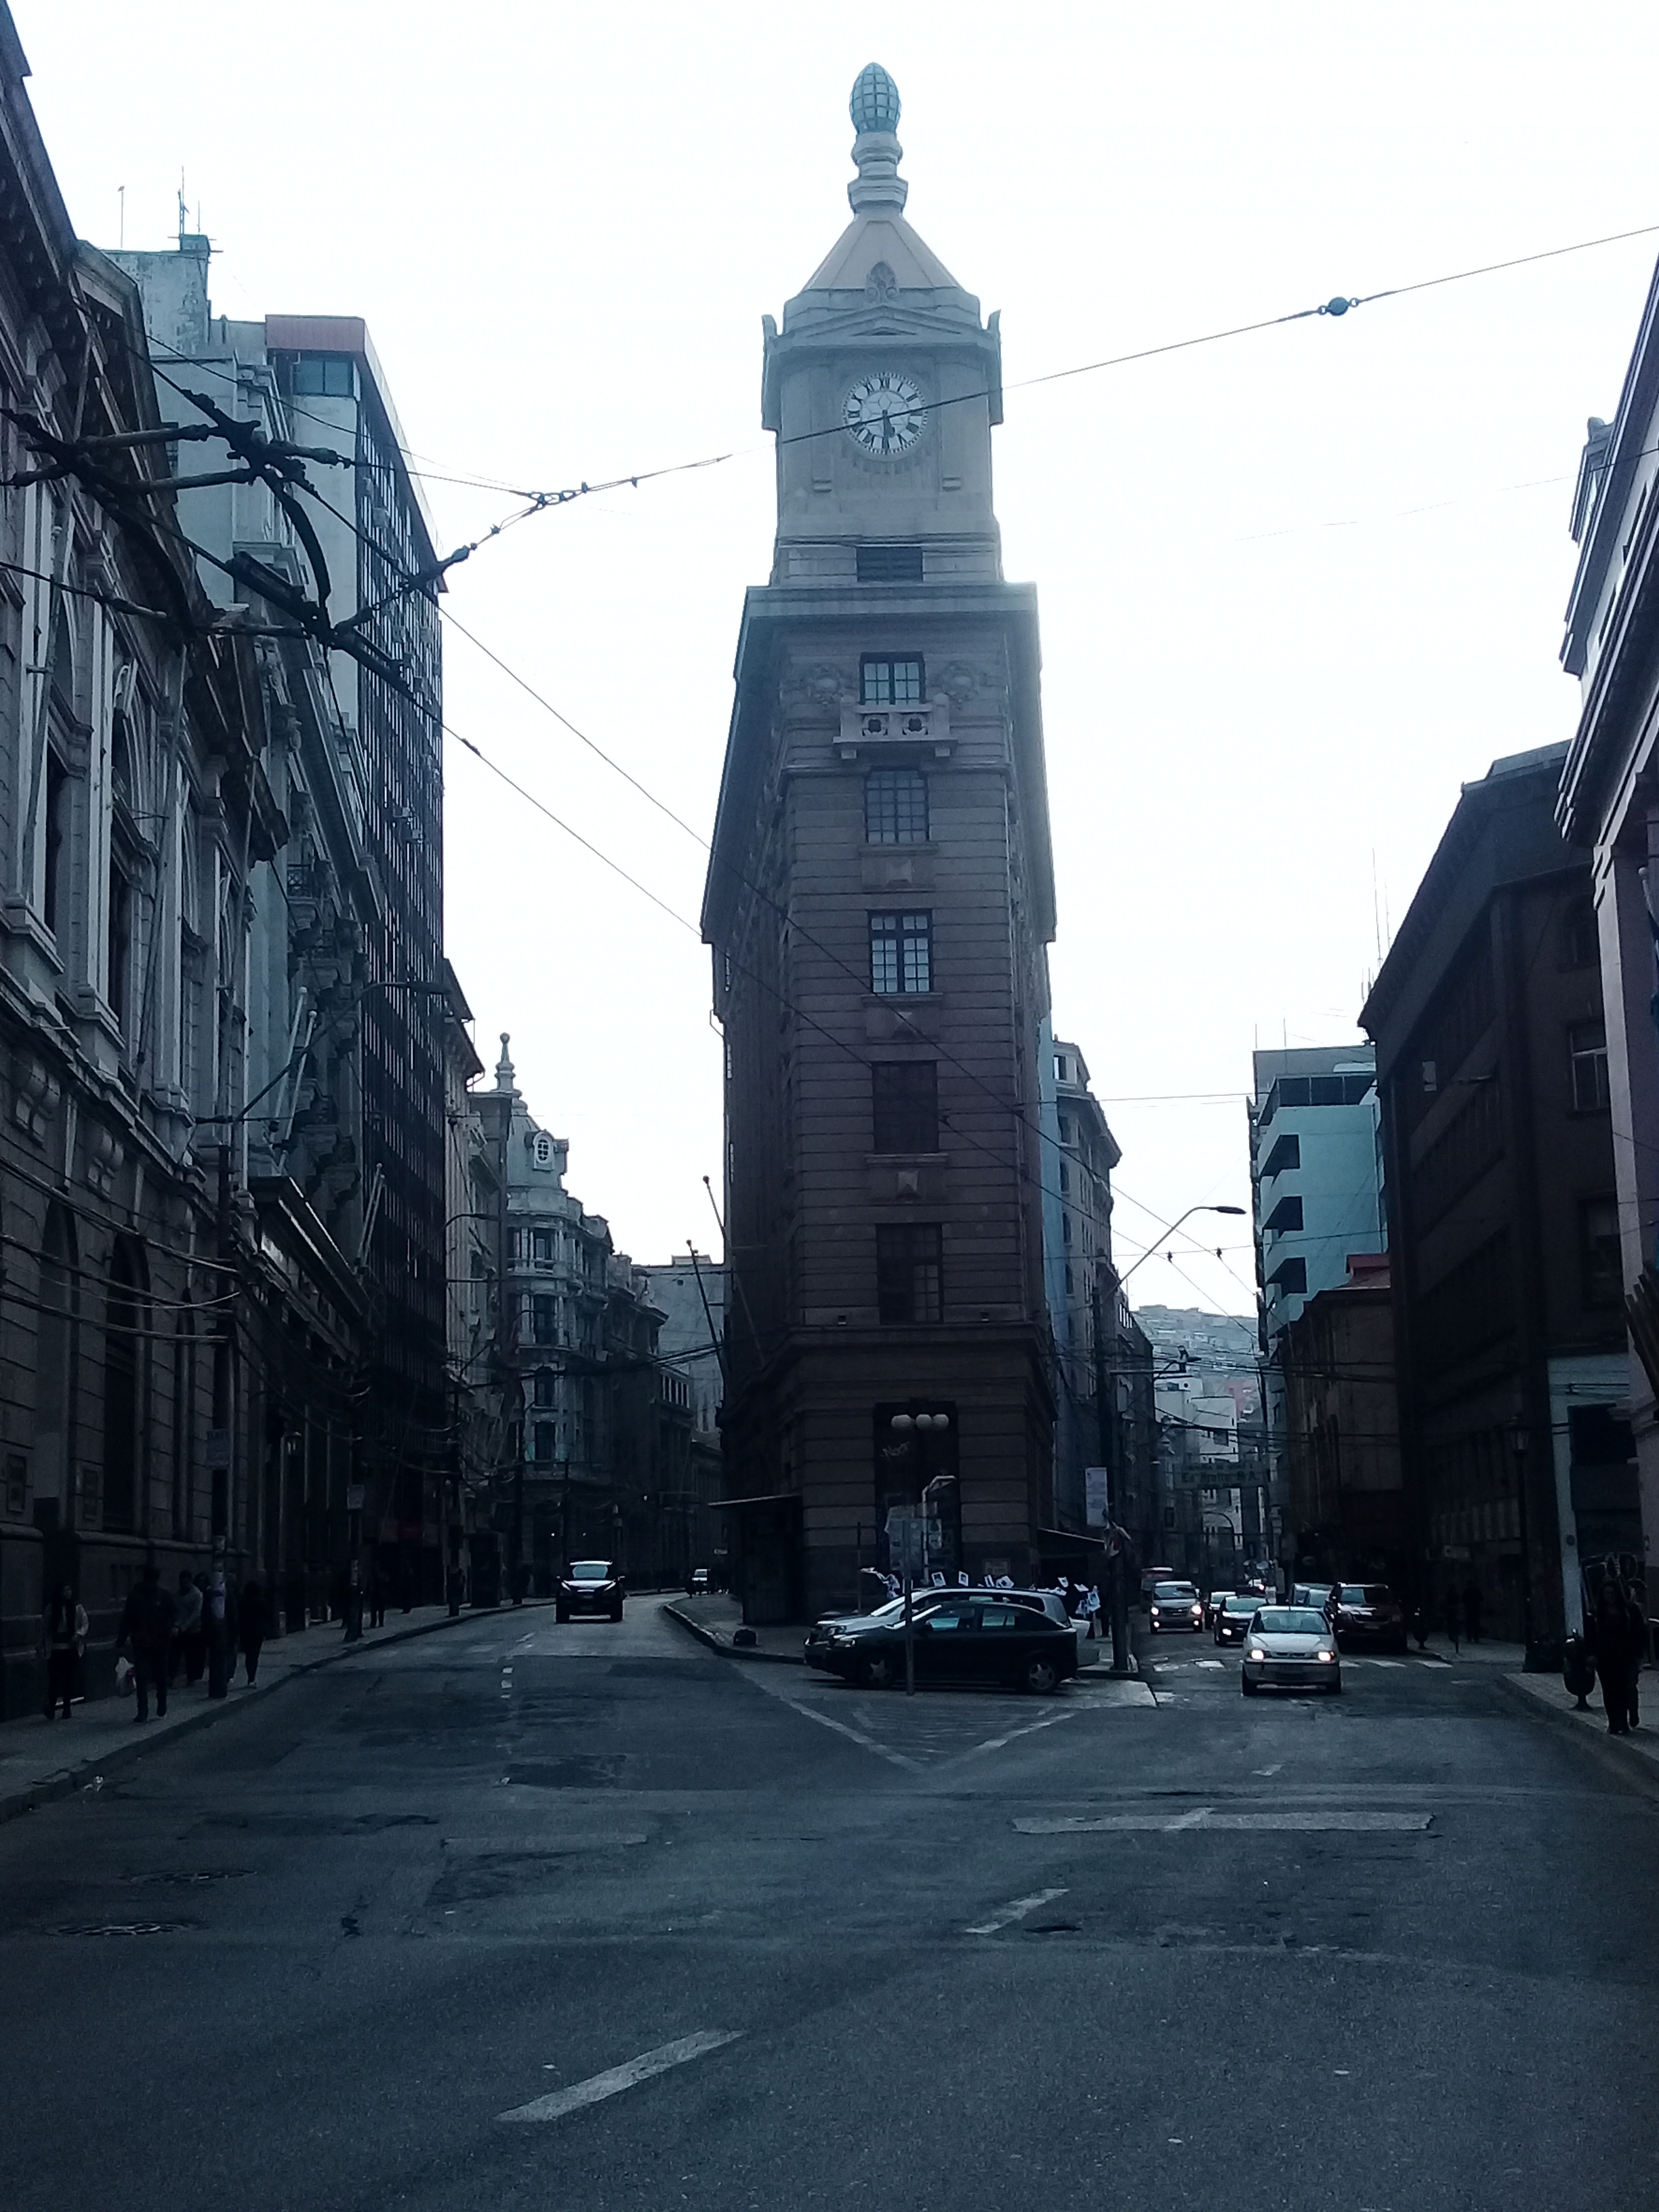
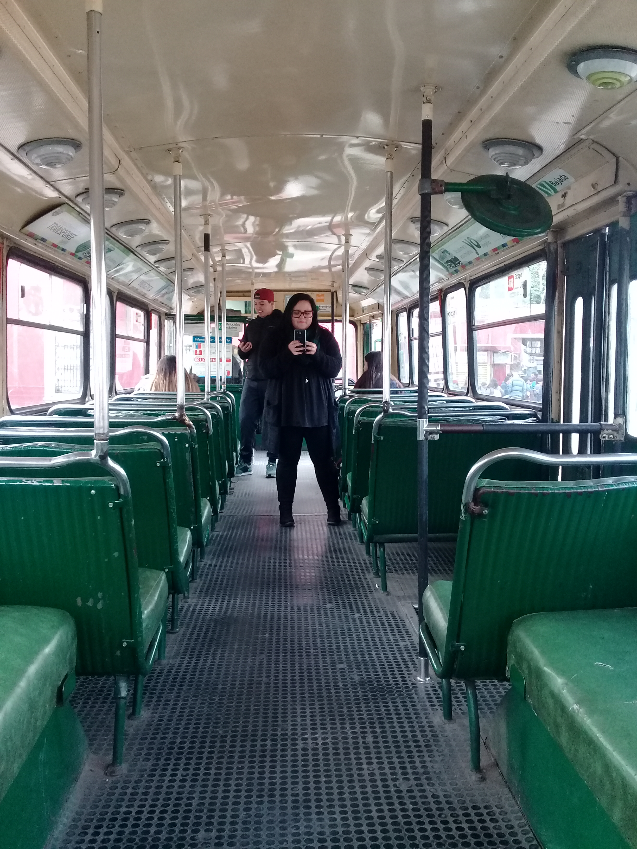

Slide 8
Video (* Si no logras ver, debes copiar link)
https://www.youtube.com/watch?v=WmcyJlG3rME

Slide 9
¿Cuáles son los patrimonios de Viña del Mar?

Slide 10
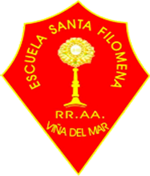
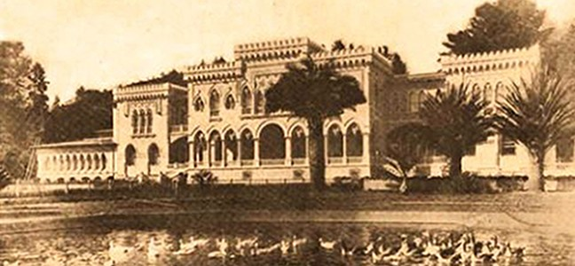
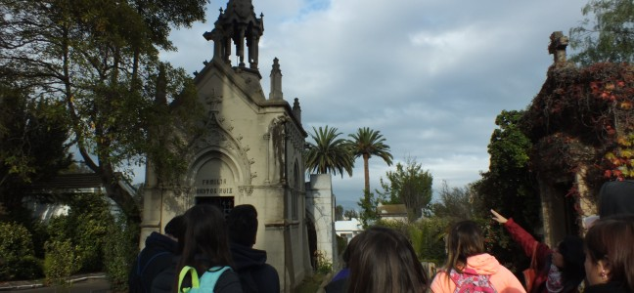
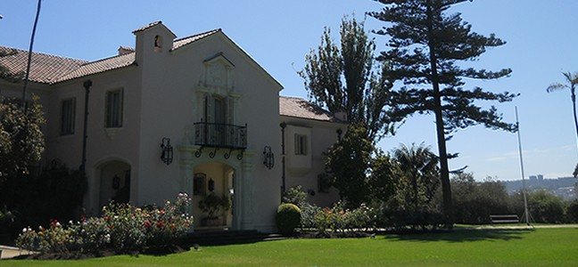
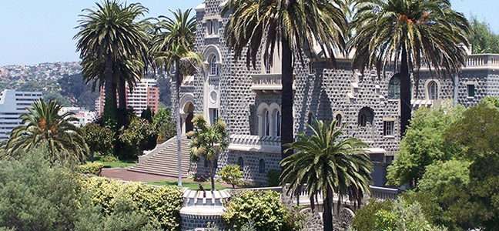
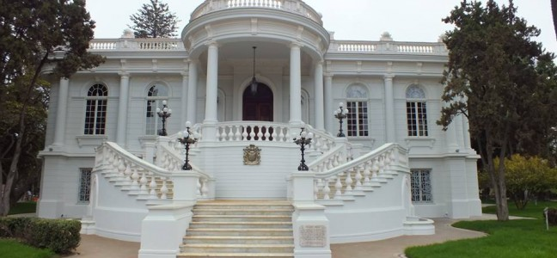
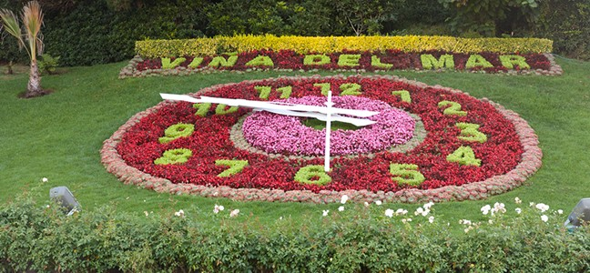
¿Cuáles son los patrimonios de Viña del Mar?

Slide 11
Algunos Museos virtuales
https://www.museoartecontemporaneo.es/?gclid=EAIaIQobChMI-YnupPvX6QIVSgiRCh3zxQCWEAAYASAAEgKPuvD_BwE
https://www.museoesmeralda.cl/tour3d/
https://www.museocolchagua.cl/salas/
http://www.mhn.gob.cl/tour/
https://www.ccplm.cl/sitio/visitas-virtuales/
http://www.museocarabineros.cl/sitio/recorrido-virtual/
https://www.mim.cl/
https://www.museobancocentral.cl/tour_virtual.html

Slide 12
Entrevista virtual a Historiador sobre Patrimonio… (* Si no logras ver, debes copiar link)
https://www.youtube.com/watch?v=-jJOjnKQGFg&feature=youtu.be

Slide 13
Más información
Sitios web:
www.cmn.cl
www.patrimoniocultural.cl
Videos:
Gestión Profesor Juan Cornejo, entrevistado: Doctor en Historia Abel Cortéz.
Archivo Personal Prof Juan Cornejo T.
Fotografías:
Archivo Personal de Profesor Juan Cornejo T.
Conaf.cl
Patrimoniovina.cl
www.aspat.cl

